Slide 1
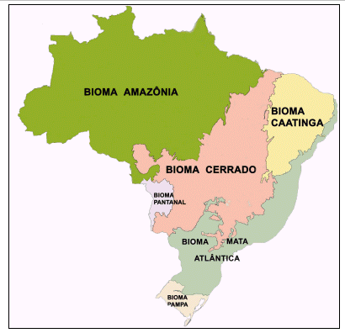
Campanha da Fraternidade 2017
Tema: “Fraternidade: biomas brasileiros e defesa da vida”
Lema: Cultivar e guardar a criação (Gn 2,15)

Slide 2
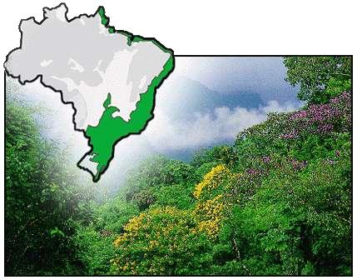
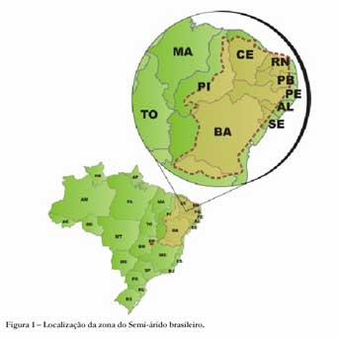
APRESENTAÇÃO
Texto base
VER
JULGAR
AGIR
CELEBRAR – Experiências diocesanas
Via-Sacra
04 Encontros Celebrativos
Pe. Cícero
Pe. Ibiapina
Dom Hélder Câmara
Mons. Expedito (Natal)
Cantos
Bioma Mata Atlântica
Bioma Caatinga

Slide 3
VER CAATINGA
Os povos originários e cultura-sociodiversidade
As belezas, as fragilidades e os desafios.
Contextualização política
A contribuição eclesial
Bioma Caatinga

Slide 4
VER MATA ATLÂNTICA
BIODIVERSIDADE NA MATA ATLÂNTICA
OS POVOS ORIGINÁRIOS E A CULTURA
FRAGILIDADES e DESAFIOS
CONTEXTUALIZAÇÃO POLÍTICA
CONTRIBUIÇÃO ECLESIAL
Bioma Mata Atlântica

Slide 5
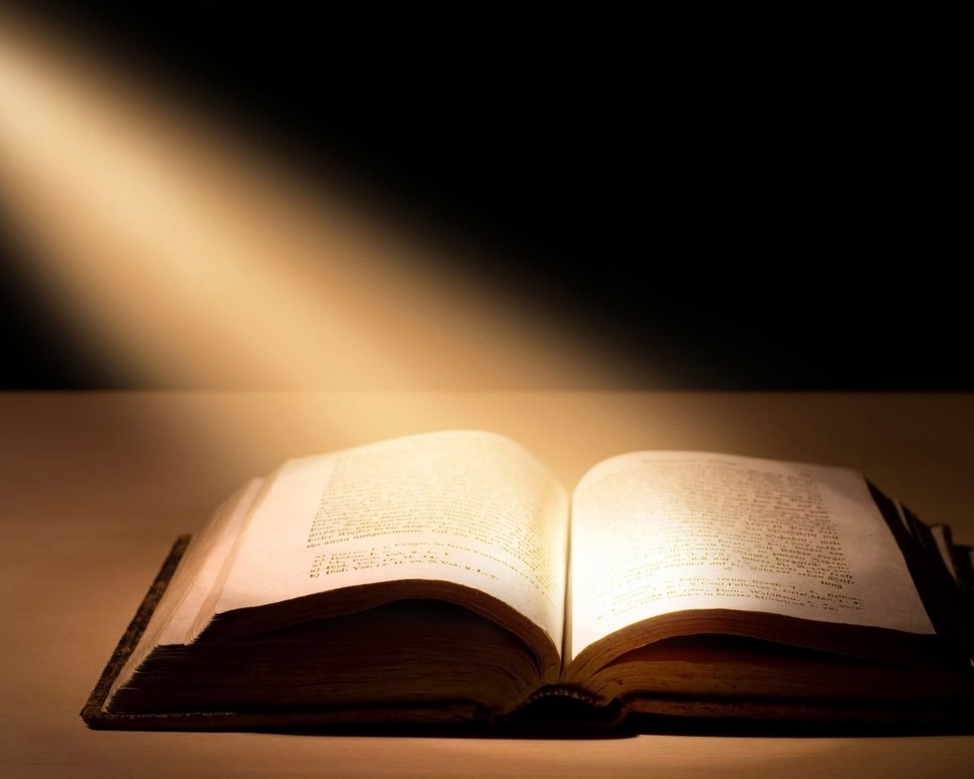
JULGAR
Harmonia original: o mundo criado
A ALIANÇA ROMPIDA E O PECADO
TEMPOS MESSIÂNICOS: Restauração de tudo em Cristo
LAUDATO SI: Ponto culminante de um caminho
Beato Paulo VI: a consciência do desafio ecológico
São João Paulo II: ecologia e ética
Bento XVI: A ecologia humana
Papa Francisco: ecologia integral

Slide 6
AGIR
O agir na Campanha da Fraternidade 2017
O agir no bioma Caatinga
O agir no bioma Mata Atlântica

Slide 7
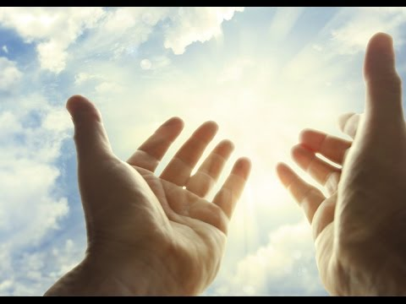
AGIR
Experiências presentes na vida eclesial do Regional Nordeste2;
Valorização das experiências diocesanas;
Cáritas Regional

